Slide 1
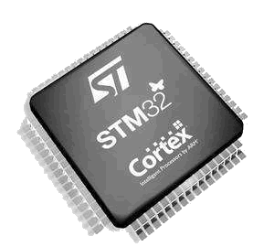

9.1 定时器延时（阻塞方式）

Slide 2
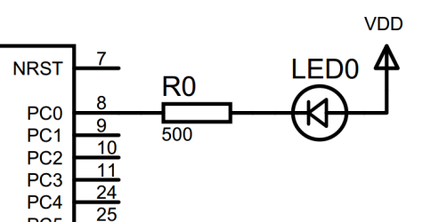

能力目标：
理解单片机定时器的基本工作原理，掌握通过阻塞方式实现的单片机定时器延时程序的编制方法。
任务要求：
仿真电路如图所示，任务要求同3.1，即LED0以1秒为周期闪烁，要求延时必须通过定时器的阻塞方式实现。

Slide 3
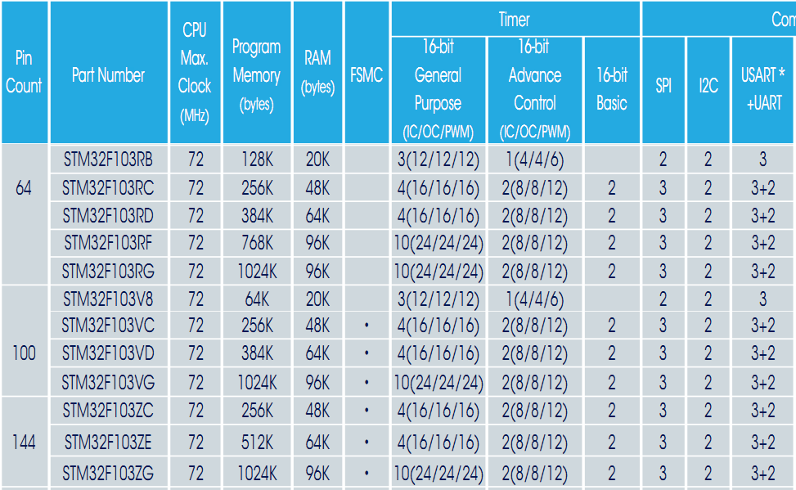
STM32定时器
STM32F10x系列总共最多有8个定时器：

Slide 4
9.1.1 STM32的定时器
（1）定时器概述
定时器是一类十分重要的单片机片内外部设备（简称“片内外设”），STM32F103系列单片机最多支持8个定时器，如表所示。
类别 | 定时器 | 计数器分辨率 | 计数器类型 | 预分频系数 | 产生DMA请求 | 捕获/比较通道 | 互补输出
高级 | TIM1、TIM8 | 16位 | 向上、向下、中央对齐 | 1~65536 | 可以 | 4 | 有
普通 | TIM2、TIM3、TIM4、TIM5 | 16位 | 向上、向下、中央对齐 | 1~65536 | 可以 | 4 | 无
基本 | TIM6、TIM7 | 16位 | 向上 | 1~65536 | 可以 | 0 | 无

Slide 5
除了上述8个定时器之外，还有2个看门狗定时器（1个独立看门狗、1个窗口看门狗）和1个系统嘀嗒定时器（也称“SysTick定时器”）。
STM32的定时器不仅数量丰富，功能也十分强大：
◆基本定时器除了具备基本的定时功能之外，部分还为DAC（Digital to Analog Converter，数模转换器）提供一个触发通道。
◆普通定时器在具备基本定时器的功能之外，还具备输入捕获、输出比较、单脉冲输出，PWM（Pulse Width Modulation，脉冲宽度调制）信号输出、正交编码器等功能。
◆高级定时器在具备普通定时器的功能之外，还具备可输出带死区控制的互补PWM信号、紧急制动、定时器同步等功能，最多可以输出6路PWM信号。

Slide 6
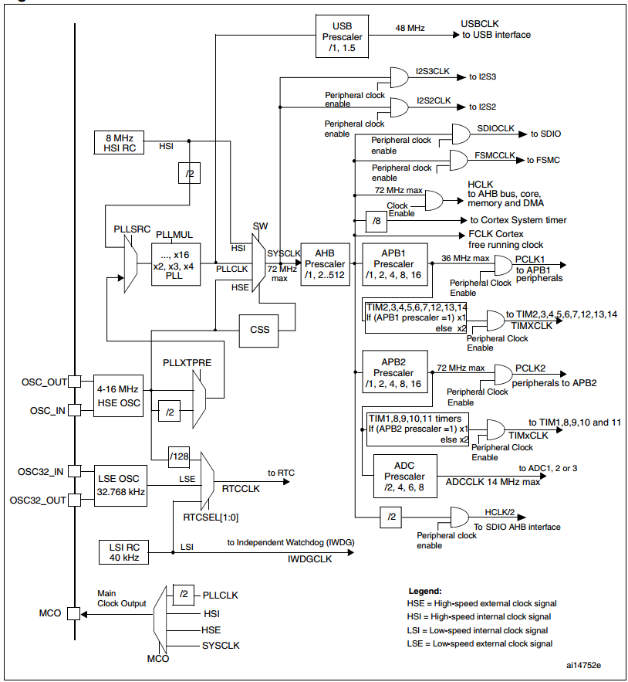
STM32F103R6内部仅保留TIM1、TIM2、TIM3三个定时器。
（2）定时器基本定时功能
定时器最基本的功能就是定时，本质上就是对周期性脉冲信号进行计数。由于STM32时钟树结构的复杂性，因此不同的定时器未必采用相同的时钟信号源，详见右图。

Slide 7
STM32的定时器具有三种不同的计数模式：
◆向上计数模式：从默认初始值0开始做加法计数，加到预设值，产生一次溢出事件，自动复位至初始值0开始新一轮的计数，这也是定时器最常用的计数模式。
◆向下计数模式：从设定初始值开始做减法计数，减到0，产生一次溢出事件，自动复位至初始值ARR开始新一轮的计数。
◆中央对齐计数模式：在默认初始值0与预设值之间，先做向上（加法）计数，再做向下（减法）计数，完成一个计数周期之后产生一次溢出事件，接着进行新一轮的计数。
通常采用向上计数模式。

Slide 8
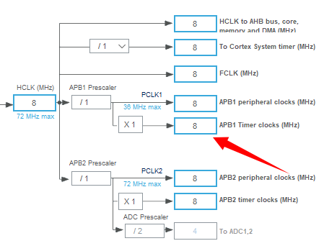
由时钟树示意图可知，TIM3的时钟源来自于APB1（Advanced Peripheral Bus 1，高级外设总线1），其频率可以在下图所示STM32CubeIDE的“Clock Configuration”（时钟配置）中直接设定，这里我们采用缺省设定8MHz。

Slide 9
APB1 Timer clocks脉冲再经过一个定时器TIM3专属的预分频器再分频之后才能成为TIM3的计数脉冲，预分频参数保存在一个16位的寄存器TIM3_PSC（后简称PSC，PreScale）之中，此时TIM3的计数脉冲周期T_{CNT}和APB1 Timer clocks频率f_{CLK}之间的关系是：
STM32所有的定时器都是16位定时器，即计数范围为0~65535，我们可以根据实际需要设定定时器的预设值，也叫自动重载寄存器TIM3_ARR（后简称ARR，Auto Reload Register），此时TIM3采用向上计数模式的一次溢出时间或者说一个计数周期T_{OUT}的计算公式是：

Slide 10
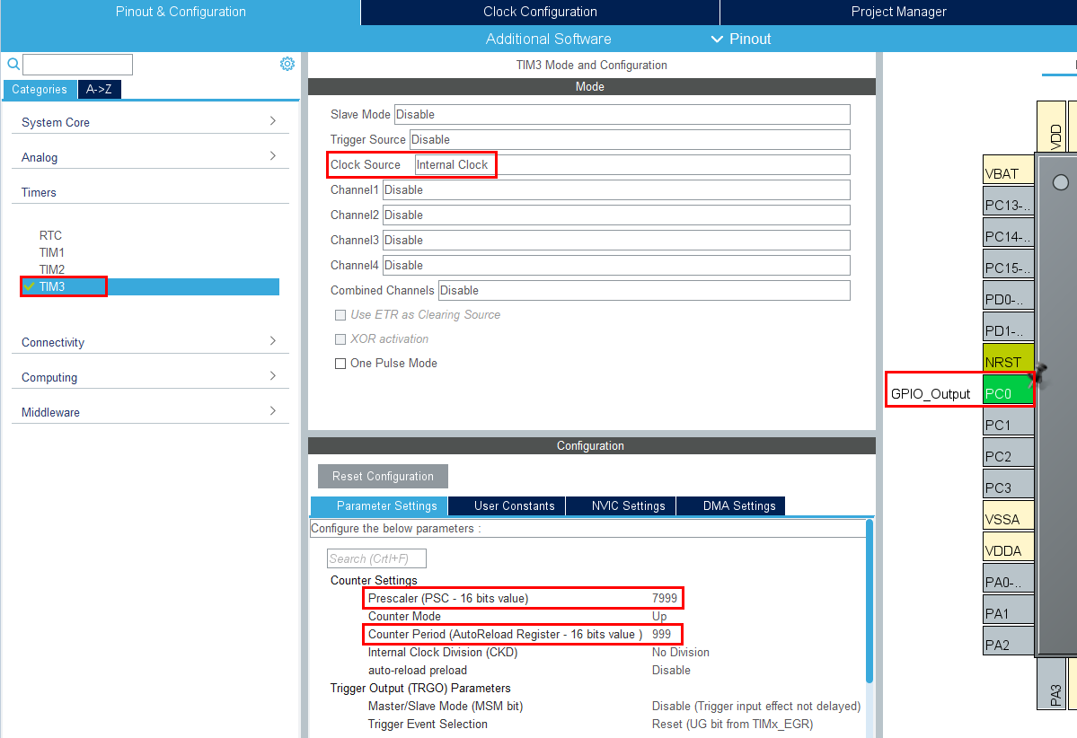
9.1.2 任务程序的编写
首先是工程的图形化参数配置，如图所示，将连接LED的引脚PC0设为“GPIO_Output”模式，定时器选用普通定时器TIM3，时钟信号源选择“Internal Clock”（内部时钟）。

Slide 11
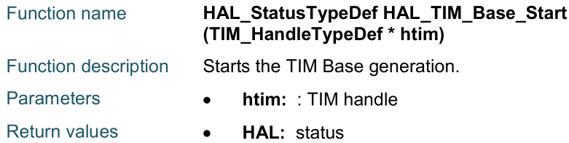
这里需要填写定时器的PSC和ARR两个参数，不妨设定PSC为7999、ARR为999，套用公式验证计算定时器的计数脉冲周期：
定时器一次溢出时间：
本次任务需要用到的新的API函数有：
① 定时器启动函数（不开中断） HAL_TIM_Base_Start

Slide 12
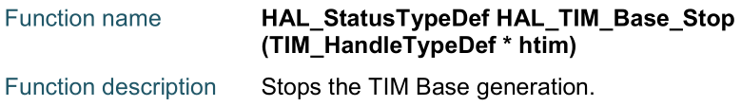

例程：
② 定时器停止函数（不开中断） HAL_TIM_Base_Stop
例程：
//运行定时器TIM3
if( HAL_TIM_Base_Start(&htim3) != HAL_OK ) { Error_Handler(); }
//停止定时器TIM3
if( HAL_TIM_Base_Stop(&htim3) != HAL_OK ) { Error_Handler(); }

Slide 13

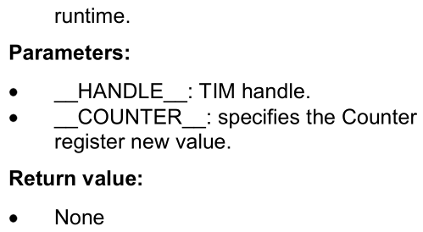
需要用到的宏定义有：
① 设定定时器当前计数值宏 __HAL_TIM_SET_COUNTER
例程：
__HAL_TIM_SET_COUNTER(&htim3,0); //将定时器TIM3当前计数值设定为0

Slide 14
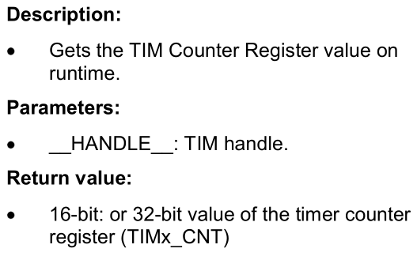
② 获取定时器当前计数值宏 __HAL_TIM_GET_COUNTER
例程：
（现场操作演示…）
//读取定时器TIM3当前计数值
uint16_t cnt = __HAL_TIM_GET_COUNTER(&htim3);

Slide 15
定时器概述

Slide 16
1 基本概念

Slide 17




Timer
时钟
基本概念
定时器和计数器的区别
❑ 定时器是对周期固定的脉冲信号进行计数，
如MCU内部的外设时钟(APB)。
周期固定或者不固定
❑ 计数器是对周期不确定的脉冲信号进行计数，
如MCU的I/O引脚所引入的外部脉冲信号。
❑ 结论：定时器和计数器本质上都是计数器，
定时器是计数器的一种特例。
-- 南昌大学“卓越”辅导员培养工程建设

Slide 18

滴水实例
Timer
定时器和计数器的区别
1000滴水刚好装满
问：还需滴入多少滴水才能将其装满？ 答：还需滴入500滴水才能将其装满，
第501滴水时容器溢出。
计数的概念
假 如 有 一 个 水 容 器
计数终值
初始时已经装入500滴水
计数初值
问：如果每秒滴入1滴水，还需多长
时间才能将其装满？
答：还需500秒时间才能将其装满， 第501秒时容器溢出。
定时的概念
南昌大学“卓越”辅导员培养工程建设

Slide 19
Timer
定时器使用所关注的三个问题
定时器（容器容量）的计数范围
16位定时器的最大计数值为65535
位宽
关注
问题
定时器初值（容器初始已有水滴数）的设置
定时器终值（容器溢出时的水滴数）的设置
计数值
处理
定时器（容器）溢出以后的需要完成的操作
-- 南昌大学“卓越”辅导员培养工程建设

Slide 20
定时器模式的两个概念
Timer
两个概念
以STM32F411微控制 器为例，送入定时器
时钟频率
的时钟频率为100M
在定时器模式下，送入定时器的周期性时钟信号的频率
假设计数单元在1s内 计数1000000次，则
计数时间
计数时间为1us
在定时器模式下，计数单元记一次数所花费的时间，它是时钟频率的倒数
定时时间 = 计数值 * 计数时间
定时时间 = 计数值 / 时钟频率
定时时间计算公式

Slide 21
2 STM32微控制器的定时器概述

Slide 22













STM32定时器家族
Timer
分类
高级定时器
常规定时器
通用定时器
基本定时器
按照定时 器的功能
外设定时器
看门狗定时器
STM32定时
器家族
按照定时 器的位置
专用定时器
实时时钟
内核定时器
系统节拍定时器
低功耗定时器
-- 南昌大学“卓越”辅导员培养工程建设

Slide 23
常规定时器分类
Timer
常规定时器
基本定时器
几乎没有任何输入/输出通道，常用作时基，实现
基本的定时/计数功能
具备多路独立的捕获和比较通道，可以完成定时/
计数、输入捕获、输出比较等功能
通用定时器
除具备通用定时器的功能外，还具备带死区控制 的互补信号输出、紧急刹车关断输入等功能，可 用于电机控制和数字电源设计
高级定时器
-- 南昌大学“卓越”辅导员培养工程建设

Slide 24




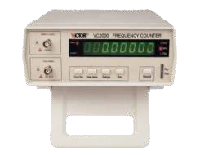

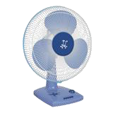



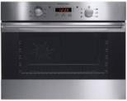
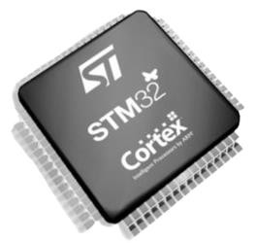
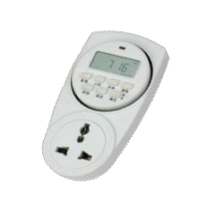



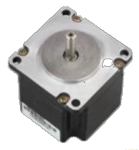

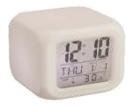
Timer
◆ 1 个 16 位 高级定时器
◆ 2 个 32 位 通用定时器
◆ 5 个 16 位 通用定时器
STM32 F411
应用：
⚫ 数字频率计
⚫ 智能家用电器
⚫ 定时控制设备
⚫ 电机驱动
-- 南昌大学“卓越”辅导员培养工程建设

Slide 25
计数内部时钟，即定时器模式
Timer
主要功能
定时计数
计数外部脉冲，即计数器模式
定 时 器
PWM输出
电平翻转 单脉冲输出 强制输出
输出比较
捕获时保存定时器的当前计数值 捕获时，可选择触发捕获中断 触发捕获的信号边沿类型可选择
（上升沿，下降沿，双边沿）
-- 南昌大学“卓越”辅导员培养工程建设
输入捕获

Slide 26
HAL库外设模块设计方法

Slide 27
简单外设的设计方法
Timer
简单外设设计
简单外设
复杂外设
定时器外设具有三类功能：
GPIO外设使用引脚初始化数 据类型GPIO_InitTypeDef来 描述GPIO引脚的属性：引脚 编号、工作模式、输出速度等
⚫ 定时/计数功能
⚫ 输出比较功能
⚫ 输入捕获功能
每一类功能都 需要单独的初 始化数据类型

Slide 28
三种基本设计方法
Timer
复杂外设设计
设计了统一的外设句柄数据类型PPP_
HandleTypeDef（PPP代表外设名称）
句柄设计
复杂 外设
编程模型
设计了轮询、中断和DMA三种编程模型
通用接 口函数
设计四类通用的接口函数
-- 南昌大学“卓越”辅导员培养工程建设

Slide 29
外设句柄数据类型的组成
Timer
外设句柄
Handle structure
1
Instance（外设实例）
TIM1
or
TIM2
2
Initialization（初始化配置参数）
时间基准功能
or
捕获/比较通道
3
Status（外设状态）
Error
Ready
or
Busy
or …
可选模块，串口 和A/D转换器包 含该模块，而定 时器没有包含
4
DMA通道句柄
Linked to DMA channel
5
I/O Buffer（I/O缓冲区）
I/O buffer on address
-- 南昌大学“卓越”辅导员培养工程建设

Slide 30
定时器句柄结构的组成
Timer
定时器句柄
1. typedef struct
2. {
定时器实例，如TIM1和TIM2等
3. | TIM_TypeDef | *Instance; | // 定时器寄存器的基地址定义
4. | TIM_Base_InitTypeDef | Init; | // 时基功能的配置参数定义
5. | HAL_TIM_ActiveChannel | Channel; | // 捕获/比较通道的定义
6. | DMA_HandleTypeDef | *hdma[7]; | // DMA通道句柄定义
7. | HAL_LockTypeDef | Lock; | // 保护锁类型定义
8.
IO HAL_TIM_StateTypeDef
State;
// 定时器运行状态定义
9. } TIM_HandleTypeDef;

Slide 31
定时器句柄结构的组成
Timer
定时器句柄
-- 南昌大学“卓越”辅导员培养工程建设
1. typedef struct
2. {
定时器的初始化配置参数
TIM_TypeDef
TIM_Base_InitTypeDef Init;
HAL_TIM_ActiveChannel Channel; 6.
7.
8.
// 定时器寄存器的基地址定义
// 时基功能的配置参数定义
// 捕获/比较通道的定义
// DMA通道句柄定义
// 保护锁类型定义
// 定时器运行状态定义
*Instance;
DMA_HandleTypeDef
HAL_LockTypeDef
*hdma[7];
Lock;
IO HAL_TIM_StateTypeDef
State;
9. } TIM_HandleTypeDef;

Slide 32
定时器句柄结构的组成
Timer
定时器句柄
1. typedef struct
2. {
DMA通道句柄
TIM_TypeDef
TIM_Base_InitTypeDef 5.
6.
7.
8.
*Instance; Init;
// 定时器寄存器的基地址定义
// 时基功能的配置参数定义
// 捕获/比较通道的定义
// DMA通道句柄定义
// 保护锁类型定义
// 定时器运行状态定义
HAL_TIM_ActiveChannel Channel;
DMA_HandleTypeDef *hdma[7];
HAL_LockTypeDef Lock;
IO HAL_TIM_StateTypeDef State;
9. } TIM_HandleTypeDef;

Slide 33
定时器句柄结构的组成
Timer
定时器句柄
1. typedef struct
2. {
TIM_TypeDef
TIM_Base_InitTypeDef 5.
6.
7.
8.
*Instance; Init;
// 定时器寄存器的基地址定义
// 时基功能的配置参数定义
保护锁是HAL库中提供
HAL_TIM_ActiveChannel Channel; DMA_HandleTypeDef *hdma[7]; HAL_LockTypeDef Lock;
IO HAL_TIM_StateTypeDef State;
// 捕获/比较通道的定义
的一种安全机制，以避 免//对D外MA设通的道并句发柄访定问义
// 保护锁类型定义
// 定时器运行状态定义
外设状态
9. } TIM_HandleTypeDef;

Slide 34
特点1：以后缀区分编程模型 特点2：入口参数均为外设句柄的指针
Timer
外设编程模型
三种外设编程模型
HAL_TIM_Base_Start(
HAL_TIM_Base_Stop(
TIM_HandleTypeDef *htim );
TIM_HandleTypeDef *htim );
轮询方式
编程 模型
HAL_TIM_Base_Start_IT(TIM_HandleTypeDef *htim); HAL_TIM_Base_Stop_IT(TIM_HandleTypeDef *htim);
中断方式
HAL_TIM_Base_Start_DMA(TIM_HandleTypeDef
DMA方式
*htim, uint32_t *pData, uint16_t Length);
-- 南昌大学“卓越”辅导员培养工程建设

Slide 35
通用接口函数
Timer
四种类型的通用接口函数
初始化函数
I/O操作函数
控制函数
状态函数
根据用户配置参数完 成外设的初始化操作
与外设进行数据交互， 包括轮询、中断和 DMA三种编程模型
动态配置外设参数
用于获取外设的运行 状态以及出错信息
-- 南昌大学“卓越”辅导员培养工程建设

Slide 36
3 定时器的定时/计数功能

Slide 37
1 时基单元

Slide 38












Timer
定时模式
时钟源
内部时钟：来自外设总线APB提供的时钟
CK_INT(定时器时钟TIM_CLK)
计数模式
内部时钟CK_INT
外部时钟模式1：捕获/比较通道CH1/CH2
时 钟 源 选 择
外部输入引脚CHx
时基单元的预分频时钟CK_PSC
计数模式
外部触发输入ETR
外部时钟模式2：外部触发引脚ETR
内部触发信号ITRx
内部触发输入：使用一个定时器作为另一个
定时器的预分频器
从模式
-- 南昌大学“卓越”辅导员培养工程建设

Slide 39















时基单元功能框架
Timer
时基单元
自动重载模块
工作在定时模式时： 内部时钟CK_INT 定时器时钟TIM_CLK
自动重载寄存器
预分频时钟
CK_PSC
计数时钟
CK_CNT
预分频计数器
核心计数器
预分频寄存器
计数器寄存器
预分频模块
计数模块
-- 南昌大学“卓越”辅导员培养工程建设

Slide 40



x表示定时器的编号 如TIM1或TIM2
Timer
预分频模块
预分频模块
预分频计数器
对预分频时钟CK_PSC进行分频
预分频寄存器
TIMx_PSC：设置预分频系数PSC
作用1：扩大定时器的定时范围
作用2：获取精确的计数时钟
TIM_CLK为100MHz，16位定时器的最 大定时时间为0.65ms，经过预分频以 后，可以降低计数时钟CK_CNT的频率
TIM_CLK为72MHz，可以通过设置预 分频寄存器，使计数时钟CK_CNT变 为1MHz，从而获得精确的计数时钟
-- 南昌大学“卓越”辅导员培养工程建设

Slide 41
预分频模块工作原理
Timer
预分频模块
工作原理
定时器启动后，预分频计数器的初值为0，预分频时钟CK_PSC每来一个 时钟，预分频计数器的值就加1。当计数值等于预分频寄存器所设定的预 分频系数PSC时，预分频计数器的值将清零，开始下一轮计数。
-- 南昌大学“卓越”辅导员培养工程建设

Slide 42
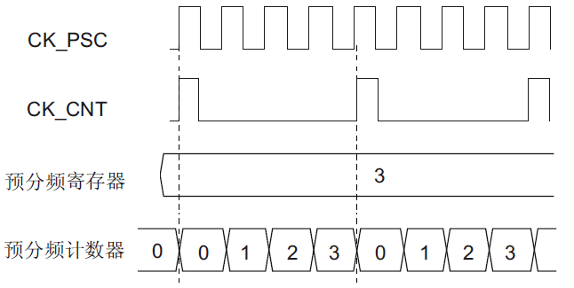
预分频时序图
Timer
预分频模块
从0计数到PSC 实际计数值为
PSC+1
假设预分频
系数PSC=3
计数时钟 预分频时钟 预分频系数
CK_CNT = CK_PSC / ( PSC + 1 )
-- 南昌大学“卓越”辅导员培养工程建设
分频公式

Slide 43



计数模块
Timer
计数模块
核心计数器
对计数时钟CK_CNT进行二次计数
计数器寄存器
TIMx_CNT：存放核心计数器运行时的当前计数值
-- 南昌大学“卓越”辅导员培养工程建设

Slide 44


自动重载模块
Timer
自动重载模块
自动重载模块由自动重载寄存器TIMx_ARR组成
递增计数模式
TIMx_ARR的值作为核心计数器的计数终值
递减计数模式
TIMx_ARR的值作为核心计数器的计数初值
-- 南昌大学“卓越”辅导员培养工程建设

Slide 45
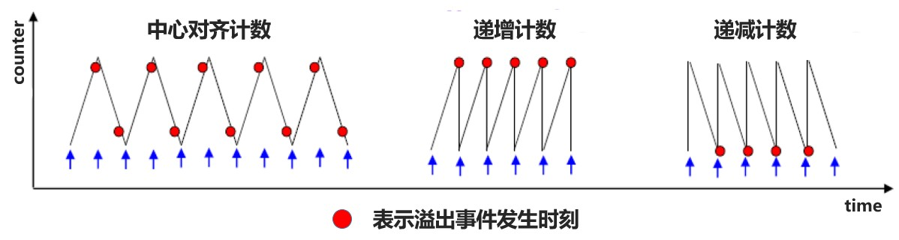
定时器的三种计数模式
Timer
计数模式
0 → ARR-1
ARR → 1
0 → ARR
ARR → 0
上溢
上溢
下溢
下溢
-- 南昌大学“卓越”辅导员培养工程建设

Slide 46
计数模式
Timer
溢出值CNT与自动重载值ARR的关系列表
计数模式 |  | 计数器溢出值 | 计数器重载值
 | 递增计数 | CNT = ARR | CNT = 0
递减计数 |  | CNT = 0 | CNT = ARR
中心对齐计数 |  | CNT = ARR-1 | CNT = ARR
 |  | CNT = 1 | CNT = 0
-- 南昌大学“卓越”辅导员培养工程建设

Slide 47
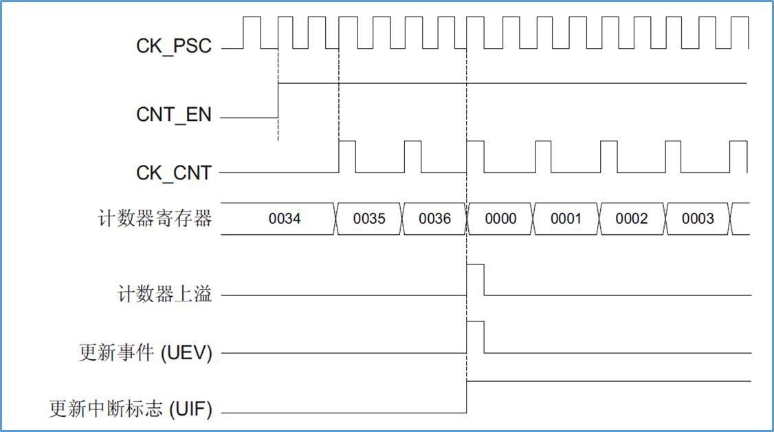
定时器时序图
PSC = 1，ARR = 36
递增计数，CNT = 0
PSC = 1
对CK_PSC
两分频
从0计数到ARR 实际计数值为 ARR+1
上溢事件
更新中断/定时中断

Slide 48
定时器的定时时间公式
Timer
定时时间公式
定时时间 = 计数值 * 计数时间 定时时间 = 计数值 / 时钟频率
计数时钟
CK_CNT
 | 时钟频率 | = | TIM_CLK | / （ PSC + 1 ）
计数值 = ARR +1
定时器时钟，
等于预分频
时钟CK_PSC
自动重载值
预分频系数
𝐀𝐑𝐑 +𝟏
∗ 𝐏𝐒C+ 𝟏
T (s) =
𝐓𝐈𝐌_𝐂𝐋𝐊(𝐇𝐳)
定时器时钟
-- 南昌大学“卓越”辅导员培养工程建设

Slide 49
相关寄存器
Timer
TIMx_PSC：设置预分频系数，将预分频时钟
（CK_PSC）进行1～65536之间的任意值分 频，得到计数时钟（CK_CNT）
预分频 寄存器
PSC
TIMx_CNT ：存放核心计数器运行时的当前 计数值，便于用户实时掌握核心计数器的当前 计数值。芯片复位后，默认值为0。
寄存 器
计数器
寄存器
CNT
TIMx_ARR：为计数器设置计数边界或重载 值。比如计数器递增计数时，记到多少发生溢 出；递减计数时，从多少开始往下计数
自动重载 寄存器
ARR
-- 南昌大学“卓越”辅导员培养工程建设

Slide 50
2 外部脉冲计数

Slide 51


时基单元的四种时钟源
Timer
时钟源
计数模式 外部时钟模式1：对来自捕获/比较通道 CH1/CH2的外部脉冲信号进行计数
内部时钟CK_INT
时 钟 源 选 择
外部输入引脚CHx
时基单元的预分频时钟CK_PSC
外部触发输入ETR
计数模式 外部时钟模式2：对来自外部触发引脚 ETR的外部脉冲信号进行计数
内部触发信号ITRx
-- 南昌大学“卓越”辅导员培养工程建设

Slide 52
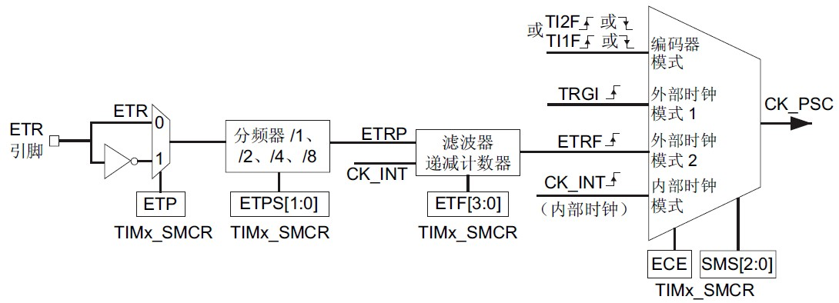
外部触发引脚ETR的内部结构
Timer
内部结构
送入时基
1
2
分频
3
滤波
单元的预 分频时钟
边沿选择
注意：外部脉冲信号的分频和滤波并不是必需的， 可以根据它的频率高低及信号干净程度来决定
-- 南昌大学“卓越”辅导员培养工程建设

Slide 53
3 定时/计数功能的数据类型和接口函数

Slide 54
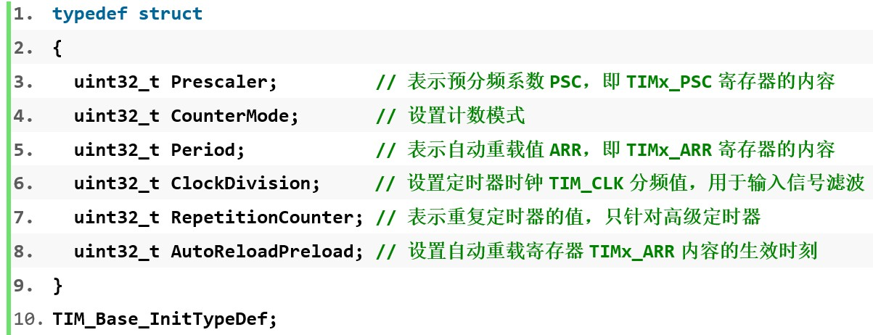
时基单元初始化类型
Timer
时基单元
结构体类型，包括6个成员变量
Period的值不能设置为0，
否则定时器将不会启动

Slide 55
成员变量ClockDivision的取值范围
Timer
信号滤波
宏常量定义 | 含义
TIM_CLOCKDIVISION_DIV1 | 对定时器时钟TIM_CLK进行1分频
TIM_CLOCKDIVISION_DIV2 | 对定时器时钟TIM_CLK进行2分频
TIM_CLOCKDIVISION_DIV4 | 对定时器时钟TIM_CLK进行4分频
主要用于输入信号的滤波，一般使用默认值：1分频

Slide 56
成员变量CounterMode的取值范围
Timer
计数模式
 | 宏常量定义 | 含义
 | TIM_COUNTERMODE_UP | 递增计数模式
 | TIM_COUNTERMODE_DOWN | 递减计数模式
 | TIM_COUNTERMODE_CENTERALIGNED1 | 中心对齐计数模式1
 | TIM_COUNTERMODE_CENTERALIGNED2 | 中心对齐计数模式2
 | TIM_COUNTERMODE_CENTERALIGNED3 | 中心对齐计数模式3
三种中心对齐计数模式的区别主要是输出比较中断标志位的设置方式

Slide 57
成员变量AutoReloadPreload的取值范围
Timer
预装载功能
宏常量定义 | 含义
TIM_AUTORELOAD_PRELOAD_DISABLE | 预装载功能关闭
TIM_AUTORELOAD_PRELOAD_ENABLE | 预装载功能开启
1. 用于设置自动重载寄存器TIMx_ARR的预装载功能，即自动重装
寄存器的内容是更新事件产生时写入有效，还是立即写入有效；
2. 预装载功能在多个定时器同时输出信号时比较有用，可以确保多
个定时器的输出信号在同一个时刻变化，实现同步输出；
3. 单个定时器输出时，一般不开启预装载功能。

Slide 58
时基初始化
Timer
1 时基单元初始化函数：HAL_TIM_Base_Init
接口函数：HAL_TIM_Base_Init
函数原型 | HAL_StatusTypeDef HAL_TIM_Base_Init ( TIM_HandleTypeDef *htim )
功能描述 | 按照定时器句柄中指定的参数初始化定时器时基单元
入口参数 | htim：定时器句柄的地址
返回值 | HAL状态值
注意事项 | 1. 该函数将调用MCU底层初始化函数HAL_TIM_Base_MspInit完 成引脚、时钟和中断的设置 2. 该函数由CubeMX自动生成
-- 南昌大学“卓越”辅导员培养工程建设

Slide 59
轮询模式启动
Timer
2 轮询模式启动函数：HAL_TIM_Base_Start
接口函数：HAL_TIM_Base_Start
函数原型 | HAL_StatusTypeDef HAL_TIM_Base_Start (TIM_HandleTypeDef *htim)
功能描述 | 在轮询方式下启动定时器运行
入口参数 | htim：定时器句柄的地址
返回值 | HAL状态值
注意事项 | 1. 该函数在定时器初始化完成之后调用 2. 函数需要由用户调用，用于轮询方式下启动定时器运行
-- 南昌大学“卓越”辅导员培养工程建设

Slide 60
中断模式启动
Timer
3 中断模式启动函数：HAL_TIM_Base_Start_IT
接口函数：HAL_TIM_Base_Start_IT
函数原型 | HAL_StatusTypeDef HAL_TIM_Base_Start_IT (TIM_HandleTypeDef *htim)
功能描述 | 使能定时器的更新中断，并启动定时器运行
入口参数 | htim：定时器句柄的地址
返回值 | HAL状态值
注意事项 | 1. 该函数在定时器初始化完成之后调用 2. 函数需要由用户调用，用于使能定时器的更新中断，并启动定时器运行 3. 启动前需要调用宏函数 HAL_TIM_CLEAR_IT来清除更新中断标志
-- 南昌大学“卓越”辅导员培养工程建设

Slide 61
通用处理函数
Timer
4 定时器中断通用处理函数HAL_TIM_IRQHandler
接口函数：HAL_TIM_IRQHandler
函数原型 | void HAL_TIM_IRQHandler(TIM_HandleTypeDef *htim);
功能描述 | 作为所有定时器中断发生后的通用处理函数
入口参数 | htim：定时器句柄的地址
返回值 | 无
注意事项 | 1. 函数内部先判断中断类型，并清除对应的中断标志，最后调用回调函数完 成中断处理 2. 该函数由CubeMX自动生成
-- 南昌大学“卓越”辅导员培养工程建设

Slide 62
5 定时器更新中断回调函数HAL_TIM_PeriodElapsedCallback
接口函数：HAL_TIM_PeriodElapsedCallback
函数原型 | void HAL_TIM_PeriodElapsedCallback(TIM_HandleTypeDef *htim)
功能描述 | 回调函数，用于处理所有定时器的更新中断，用户在该函数内编写实际的任 务处理程序
入口参数 | htim：定时器句柄的地址
返回值 | 无
注意事项 | 1. 该函数由定时器中断通用处理函数HAL_TIM_IRQHandler调用，完成所 有定时器的更新中断的任务处理 2. 函数内部需要根据定时器句柄的实例来判断是哪一个定时器产生的本次更 新中断 3. 函数由用户根据具体的处理任务编写

Slide 63
计数值读取
Timer
6 计数值读取函数 HAL_TIM_GET_COUNTER
带参数的宏
#define __HAL_TIM_GET_COUNTER(
HANDLE__) ((__HANDLE__)->Instance->CNT)
定时器句柄的地址
该函数通过直接访问计数器寄存器
TIMx_CNT来获取计数器的当前计数值
-- 南昌大学“卓越”辅导员培养工程建设

Slide 64
7 定时器中断标志清除函数 HAL_TIM_CLEAR_IT
Timer
中断标志清除
定时器句柄
带参数的宏
定时器中断标志
的地址
#define __HAL_TIM_CLEAR_IT( HANDLE__, INTERRUPT__) ((__HANDLE )->Instance->SR = ~(__INTERRUPT__))
常用中断标志
宏常量定义
含义
TIM_IT_UPDATE
更新中断标志
TIM_IT_CC1
通道1的捕获/比较中断标志
TIM_IT_CC2
通道2的捕获/比较中断标志
TIM_IT_CC3
通道3的捕获/比较中断标志
TIM_IT_CC4
-- 南昌大学“卓越”
通道4的捕获/比较中断标志
辅导员培养工程建设

Slide 65



Timer
定时中断流程
定时器10递增计数，从0开始记到自动重载值
ARR时，产生计数器上溢事件，触发更新中断
在启动文件中根据中断类型号找到对应的中断服 务程序TIM1_UP_TIM10_IRQHandler
在中断服务程序中再调用定时器通用处理函数
HAL_TIM_IRQHandler
在函数内部先判断中断类型，并清除对应 的中断标志，然后调用更新中断回调函数 HAL_TIM_PeriodElapsedCallback 完成具体的任务处理

Slide 66
定时器初始化函数
1.
static void MX_TIM10_Init(void)
由CubeMX自动生成 本任务为基本定时功能，只进行了时
2. {
3.
4.
5.
6.
7.
8.
9.
10.
11.
12.
13.}
htim10.Instance = TIM10; htim10.Init.Prescaler = 9999;
基单元的初始化，初始化参数根据用
户在CubeMX中的设置决定
htim10.Init.CounterMode = TIM_COUNTERMODE_UP; htim10.Init.Period = 9999; htim10.Init.ClockDivision = TIM_CLOCKDIVISION_DIV1;
htim10.Init.AutoReloadPreload = TIM_AUTORELOAD_PRELOAD_DISABLE; if (HAL_TIM_Base_Init(&htim10) != HAL_OK)
{
Error_Handler();
时基单元初始化函数
}

Slide 67
1 PWM工作原理

Slide 68
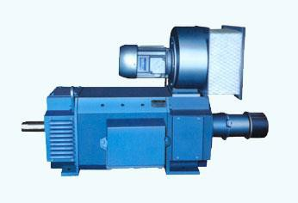

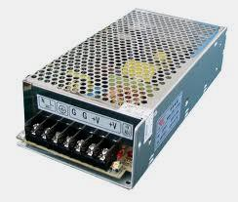
Timer
概述
基本特性
脉冲宽度调制（PWM）是一种对模拟信号电平进行数字编码的方法。
广泛应用于电机控制、灯光的亮度调节、功率控制等领域。
单个PWM周期
脉宽调制动画
脉宽调制的实质是修
改高电平的持续时间

Slide 69

PWM信号的两个基本参数
Timer
两个参数
 | 周期（Period）
一个完整PWM波形所持续的时间
 | 占空比（Duty）
高电平持续时间（Ton）与周期时间（Period）的比值
占空比计算公式
Duty = ( T_{on} / Period ) x 100%

Slide 70
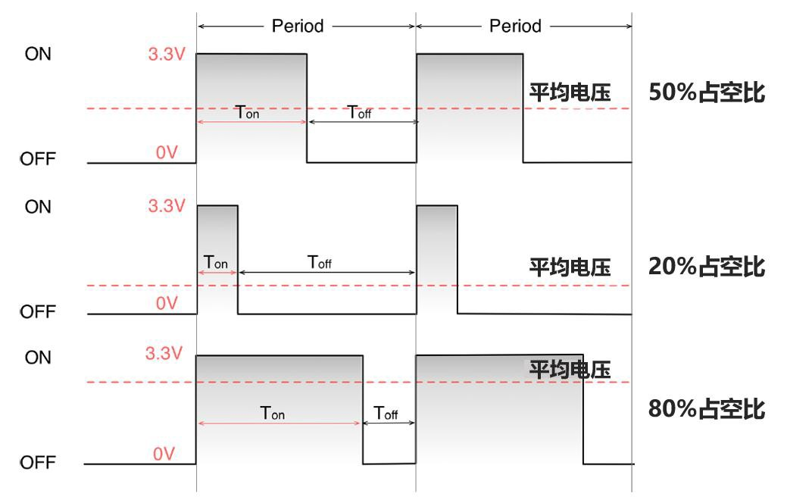
PWM信号的电压调节原理
电压调节的原理 不同占空比的PWM信号
等效于不同的平均电压
1.65V
平均电压 = 峰值 x 占空比
0.66V
2.64V

Slide 71





每个定时器具备1~4个独
Timer
立的通道，各个通道具有 独立的输入捕获单元、捕 获/比较寄存器和输出比
通道结构
时基单元工作于定时模式，
预分频时钟CK_PSC等于定
定时器通道结构
时器时钟TIMx_CLK
自动重载寄存器
较单元，但共享同一个时
基单元
时基单元
CK_PSC
CK_CNT
x表示定时器编号，每个通 道有对应的GPIO引脚作为 通道的输入/输出引脚
预分频寄存器
计数器寄存器
通道引脚
TIMx_CH
输入滤波 边沿检测
预分 频器
捕获/比较寄存器
输出
控制
通道引脚
TIMx_CH
输入捕获单元
每个通道可以选择作为输入捕获或 者输出比较功能，但是只能二选一
输出比较单元

Slide 72
功能单元作用
Timer
用于捕获外部触发信号，捕获方式为上升沿/下降沿/双边
沿捕获。发生捕获事件时，将此刻计数器的值锁存到捕获
/比较寄存器中，供用户读取，同时可以产生捕获中断。
输入捕获 单元
TIMx_CCR寄存器在输入捕获模式下用于存放发生捕获事 件时的当前计数值；在输出比较模式下用于存放预设的比 较值。该寄存器具备预装载功能。
功能 单元
捕获/比
较寄存器
用于信号输出。定时器通过将预设的比较值与计数器的值 做匹配比较，以实现各类输出，如PWM输出、单脉冲输 出等。预设的比较值存放在捕获/比较寄存器中。
输出比较 单元
-- 南昌大学“卓越”辅导员培养工程建设

Slide 73







工作原理
Timer
PWM输出的工作原理
◼ 匹配CCR时输出为低
◼ 初始输出高电平
◼ 匹配ARR时输出为高
自动重载寄存器ARR
控制PWM信号的周期
捕获/比较寄存器CCR
控制PWM信号的占空比
计数器寄存器CNT
通道CHx输出波形
输出PWM信号
参数计算公式
Period(s) = ( ARR + 1 ) x ( PSC + 1 ) / TIMx_CLK
Duty = ( CRR / ( ARR + 1 ) ) x 100%
-- 南昌大学“卓越”辅导员培养工程建设

Slide 74
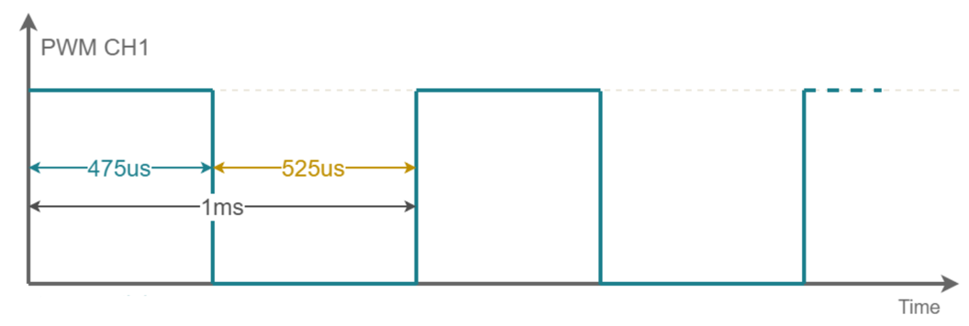
Timer
应用实例
假设预分频时钟CK_PSC为100MHz，产生
周期为1ms，占空比为47.5%的PWM信号
Period = 1ms，可以设置 PSC = 99，ARR = 999 Duty = 47.5%，则 CRR = 475
-- 南昌大学“卓越”辅导员培养工程建设

Slide 75
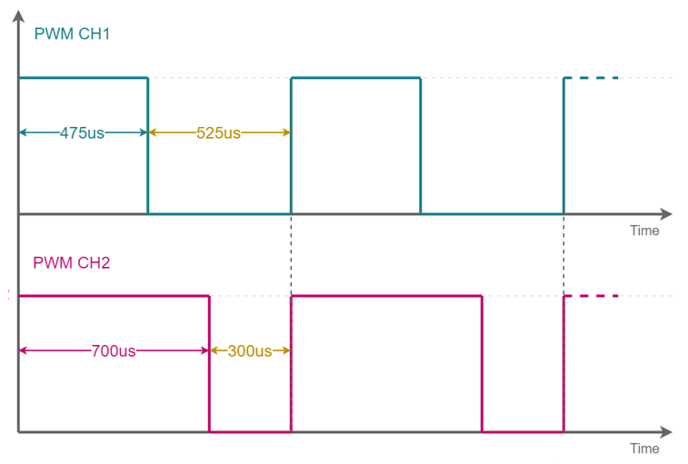
Timer
-- 南昌大学“卓越”辅导员培养工程建设
通道1的PWM信号 周期为1ms，占空比为47.5%
多通道输出
定时器的每个通道 都可以输出PWM 信号，对于同一个 定时器而言，它的 多个通道共享同一 个自动重载寄存器， 因此可以输出占空 比不同，但周期相 同的PWM信号。
通道2的PWM信号 周期为1ms，占空比为70%

Slide 76
2 PWM功能的数据类型和接口函数

Slide 77
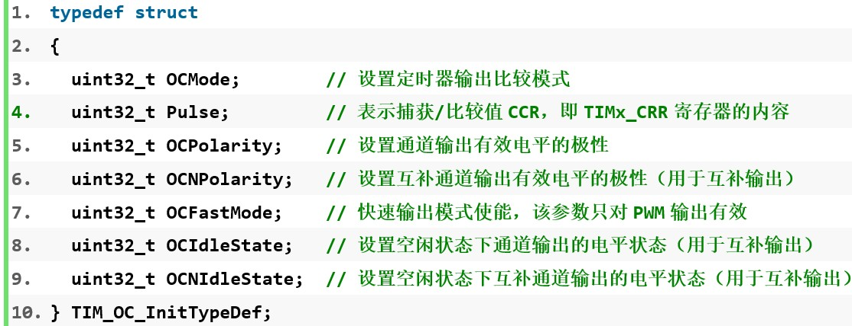
输出比较单元初始化类型
Timer
输出比较单元
结构体类型，包括7个成员变量，与PWM相关的4个

Slide 78
匹配的含义
Timer
TIMx_CNT（当前计数
值）等于TIMx_CCR
（捕获/比较值）
输出比较模式
成员变量OCMode的取值范围
宏常量定义 |  | 含义
TIM_OCMODE_TIMING |  | 输出比较冻结模式，匹配时无通道输出
TIM_OCMODE_ACTIVE |  | 匹配时设置通道输出为有效电平
TIM_OCMODE_INACTIVE |  | 匹配时设置通道输出为无效电平
TIM_OCMODE_TOGGLE |  | 匹配时设置通道输出电平翻转
 | TIM_OCMODE_PWM1 | PWM输出模式1
 | TIM_OCMODE_PWM2 | PWM输出模式2
TIM_OCMODE_FORCED_ACTIVE |  | 不进行匹配，强制通道输出为有效电平
TIM_OCMODE_FORCED_INACTIVE |  | 不进行匹配，强制通道输出为无效电平

Slide 79
有效电平极性
Timer
成员变量OCPolarity的取值范围
宏常量定义 | 含义
TIM_OCPOLARITY_HIGH | 输出有效电平为高电平
TIM_OCPOLARITY_LOW | 输出有效电平为低电平

Slide 80
递增计数，高电平有效时：
Timer
⚫ PWM1模式下的CCR用于
控制高电平持续的时间
⚫ PWM2模式下的CCR用于
PWM模式
PWM输出的两种模式
控制低电平持续的时间
PWM模式1
总结：互补输出
递增计数时，当TIMx_CNT（当前计数值）<TIMx_CCR（捕获/比较值） 时，通道输出为有效电平，否则为无效电平。递减计数模式则刚好相反。
 | PWM模式2
递增计数时，当TIMx_CNT（当前计数值）<TIMx_CCR（捕获/比较值） 时，通道输出为无效电平，否则为有效电平。递减计数模式则刚好相反。

Slide 81
快速输出使能
Timer
成员变量OCFastMode的取值范围
宏常量定义 | 含义
TIM_OCFAST_DISABLE | 不使能快速输出模式
TIM_OCFAST_ENABLE | 使能快速输出模式
可以加快触发输入事件对通道输出的影响，默认配置为不使能

Slide 82
1 定时器PWM输出启动函数：HAL_TIM_PWM_Start
接口函数：HAL_TIM_PWM_Start
函数原型 | HAL_StatusTypeDef HAL_TIM_PWM_Start (TIM_HandleTypeDef *htim, uint32_t Channel)
功能描述 | 在轮询方式下启动PWM信号输出
入口参数1 | htim：定时器句柄的地址
入口参数2 | Channel：定时器通道号，取值范围是TIM_CHANNEL_1～ TIM_CHANNEL_4
返回值 | HAL状态值
注意事项 | 1. 该函数在定时器初始化完成之后调用 2. 函数需要由用户调用，用于启动定时器的指定通道输出PWM信号
-- 南昌大学“卓越”辅导员培养工程建设

Slide 83
2 定时器比较/捕获寄存器设置函数： HAL_TIM_SET_COMPARE
接口函数： HAL_TIM_SET_COMPARE
函数原型 | HAL_TIM_SET_COMPARE ( HANDLE , CHANNEL , COMPARE )
功能描述 | 设置捕获/比较寄存器TIMx_CCR的值。在PWM输出时，用于改变PWM 信号的占空比
参数1 | HANDLE ：定时器句柄的地址
参数2 | CHANNEL ： 定时器通道号，取值范围是TIM_CHANNEL_1～ TIM_CHANNEL_4
参数3 | COMPARE ：写入捕获/比较寄存器TIMx_CCR的值
返回值 | 无
注意事项 | 1. 该函数是宏函数，进行宏替换，不发生函数调用 2. 函数需要由用户调用，用于PWM输出时，改变PWM信号的占空比
-- 南昌大学“卓越”辅导员培养工程建设

Slide 84
1 输入捕获功能概述

Slide 85
用途与原理
Timer
输入捕获功能的用途和工作原理
 | 用途
用于测量信号的参数，比如周期和频率。
 | 工作原理
在输入捕获模式下，当捕获单元捕捉到外部信号的有效边沿（上升沿/下降 沿/双边沿）时，将计数器的当前值锁存到捕获/比较寄存器TIMx_CCR， 供用户读取。

Slide 86
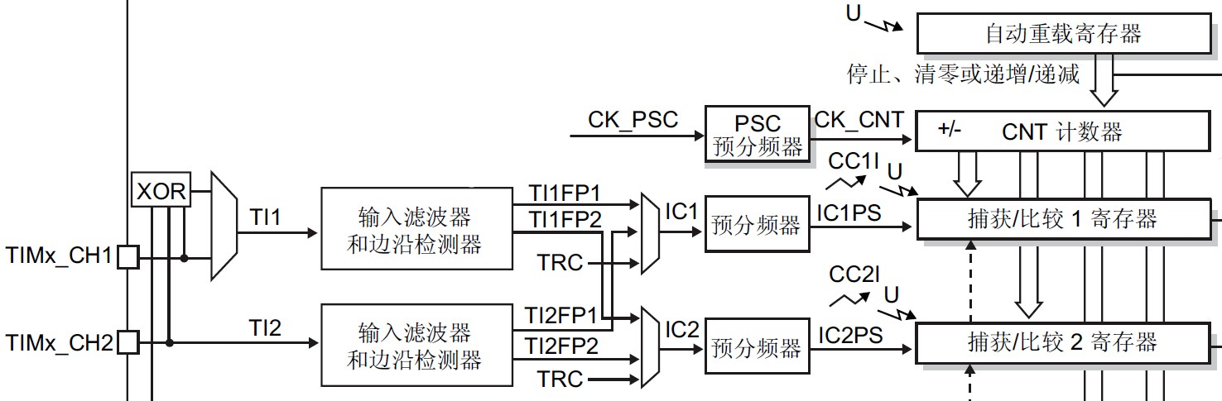
捕获通道的内部结构
Timer
捕获通道结构
TI1FP1和TI1FP2实
际是同一个信号，由 于输出方向不同，因 此用不同的名称区别
捕获信号IC1的选择：
① 来自捕获通道1的TI1FP1（直接输入方式）
② 来自捕获通道2的TI2FP1（间接输入方式）
③ 来自从模式管理器的触发信号TRC
最终捕获信号

Slide 87
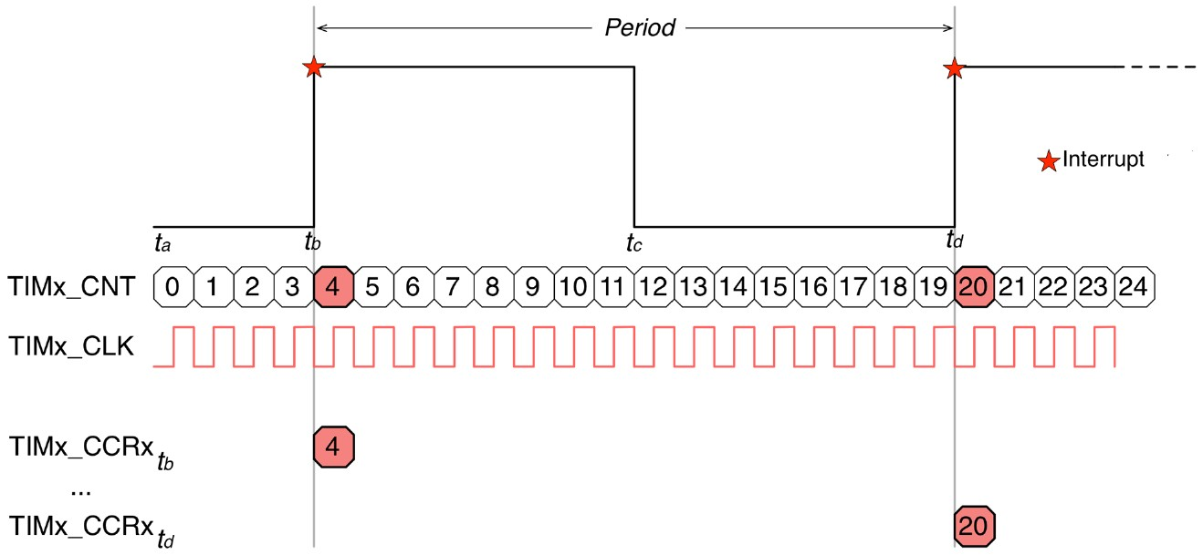
捕获过程示意图
在中断回调函 数中保存Td
时刻的捕获值
假设上升沿捕获，
递增计数模式
在中断回调函 数中保存Tb 时刻的捕获值
第一次捕获
第二次捕获
在中断处理中，定时器
不会停止，将一直运行
将两次捕获值相减，再乘以 计数时间可计算出信号周期

Slide 88
信号参数计算公式
Timer
计算公式
捕获差值 定时器时钟 预分频系数
Period(s) = Diff / TIMx_CLK x ( PSC + 1 ) Freq(Hz) = TIMx_CLK / ( Diff x ( PSC + 1 ))
当待测信号不大于定时器的一个完整计数周期（从0到ARR）时。假设两次连 续的捕获值分别为CCRx_1 和 CCRx_2，则捕获差值可以按照如下方法计算：
⚫ 如果 CCRx_1 < CCRx_2：捕获差值 = CCRx_2 - CCRx_1
⚫ 如果 CCRx_1 > CCRx_2：捕获差值 = (ARR + 1 - CCRx_1) + CCRx_2
注意：如果待测信号大于定时器的一个完整计数周期，
则需要结合定时器的更新中断次数来计算捕获差值。

Slide 89
2 输入捕获功能的数据类型和接口函数

Slide 90
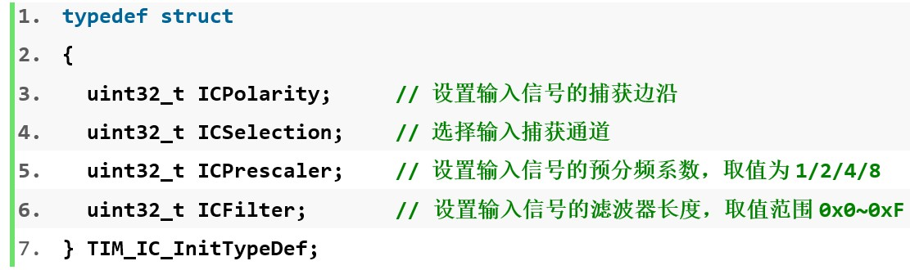
输入捕获单元初始化类型
Timer
输入捕获单元
结构体类型，包括4个成员变量

Slide 91
捕获边沿
Timer
成员变量ICPolarity的取值范围
宏常量定义 | 含义
TIM_ICPOLARITY_RISING | 上升沿捕获
TIM_ICPOLARITY_FALLING | 下降沿捕获
TIM_ICPOLARITY_BOTHEDGE | 双边沿捕获

Slide 92
捕获通道
Timer
成员变量ICSelection的取值范围
宏常量定义 | 含义
TIM_ICSELECTION_DIRECTTI | 直接输入模式： 捕获通道CH1和CH2分别与IC1和IC2连接 捕获通道CH3和CH4分别与IC3和IC4连接
TIM_ICSELECTION_DIRECTT2 | 间接输入模式： 捕获通道CH1和CH2分别与IC2和IC1连接 捕获通道CH3和CH4分别与IC4和IC3连接
TIM_ICSELECTION_TRC | 选择从模式管理器的触发信号TRC 作为捕 获信号

Slide 93
预分频系数
Timer
成员变量ICPrescaler的取值范围
宏常量定义 | 含义
TIM_ICPSC_DIV1 | 检测到输入信号的每1个有效边沿触发1次捕获
TIM_ICPSC_DIV2 | 检测到输入信号的每2个有效边沿触发1次捕获
TIM_ICPSC_DIV3 | 检测到输入信号的每4个有效边沿触发1次捕获
TIM_ICPSC_DIV4 | 检测到输入信号的每8个有效边沿触发1次捕获

Slide 94
1 输入捕获启动函数：HAL_TIM_IC_Start_IT
接口函数：HAL_TIM_IC_Start_IT
函数原型 | uint32_t HAL_TIM_IC_Start_IT (TIM_HandleTypeDef *htim, uint32_t Channel)
功能描述 | 用于在中断方式下启动定时器的输入捕获功能
入口参数1 | *htim：定时器句柄的地址
入口参数2 | Channel：定时器通道号，取值范围是TIM_CHANNEL_1～ TIM_CHANNEL_4
返回值 | HAL状态值
注意事项 | 1. 该函数在定时器初始化完成之后调用 2. 函数需要由用户调用，用于使能定时器的捕获中断，并启动定时器运行
-- 南昌大学“卓越”辅导员培养工程建设

Slide 95
2 输入捕获停止函数：HAL_TIM_IC_Stop_IT
接口函数：HAL_TIM_IC_Stop_IT
函数原型 | HAL_StatusTypeDef HAL_TIM_IC_Stop_IT (TIM_HandleTypeDef *htim, uint32_t Channel)
功能描述 | 用于停止中断模式下的定时器输入捕获功能
入口参数1 | *htim：定时器句柄的地址
入口参数2 | Channel：定时器通道号，取值范围是TIM_CHANNEL_1～ TIM_CHANNEL_4
返回值 | HAL状态值
注意事项 | 1. 该函数需要由用户调用，用于禁止捕获中断，关闭输入捕获通道，停止 定时器运行
-- 南昌大学“卓越”辅导员培养工程建设

Slide 96
3 输入捕获中断回调函数HAL_TIM_IC_CaptureCallback
接口函数：HAL_TIM_IC_CaptureCallback
函数原型 | void HAL_TIM_IC_CaptureCallback (TIM_HandleTypeDef *htim)
功能描述 | 用于处理所有定时器的输入捕获中断，用户在该函数内编写实际的任务处理 程序
入口参数 | *htim：定时器句柄的地址
返回值 | 无
注意事项 | 1. 该函数由定时器中断通用处理函数HAL_TIM_IRQHandler调用，完成所 有定时器输入捕获中断的任务处理 2. 函数内部需要根据定时器句柄的实例来判断是哪一个定时器的哪一个通道 产生的本次输入捕获中断 3. 函数由用户根据具体的处理任务编写

Slide 97
4 捕获值读取函数：HAL_TIM_ReadCapturedValue
接口函数：HAL_TIM_ReadCapturedValue
函数原型 | uint32_t HAL_TIM_IC_Start_IT (TIM_HandleTypeDef *htim, uint32_t Channel)
功能描述 | 用于读取捕获/比较寄存器TIMx_CCR的值，即捕获值
入口参数1 | *htim：定时器句柄的地址
入口参数2 | Channel：定时器通道号，取值范围是TIM_CHANNEL_1～ TIM_CHANNEL_4
返回值 | 捕获值
注意事项 | 1. 函数需要由用户调用，用于读取发生捕获时的捕获值
-- 南昌大学“卓越”辅导员培养工程建设

Slide 98
5 捕获边沿设置函数： HAL_TIM_SET_CAPTUREPOLARITY
接口函数： HAL_TIM_SET_CAPTUREPOLARITY
函数原型 | HAL_TIM_SET_CAPTUREPOLARITY( HANDLE , CHANNEL__, POLARITY__
功能描述 | 用于设置输入信号的捕获边沿
参数1 | HANDLE ： 定时器句柄的地址
参数2 | CHANNEL ： 定时器通道号，取值范围是TIM_CHANNEL_1～ TIM_CHANNEL_4
参数3 | POLARITY__：捕获边沿，取值范围是 TIM_INPUTCHANNELPOLARITY_RISING/FALLING/BOTHEDGE
返回值 | 无
注意事项 | 1. 该函数是宏函数，进行宏替换，不发生函数调用 2. 函数需要由用户调用，用于设置输入信号的有效捕获边沿
-- 南昌大学“卓越”辅导员培养工程建设

